Slide 1

Día, Fecha: | Martes, 03/03/2026
Hora de inicio: | 17:20
Organización de Lenguajes y Compiladores 2 N
Omar Alejandro Vides Esteban

Slide 2


Organización de Lenguajes y Compiladores 2
Primer Semestre
Escuela de Ciencias Y Sistemas
Facultad de Ingeniería
Universidad de San Carlos de Guatemala

Slide 3

Precisión
Precisión
Valor de la semana:
Precisión

Slide 4






Agenda
Constructores
Avisos
Sobrecarga de métodos
Clases y Objetos
Arrays
Paso de Parámetros
Prototipos
Ejemplo Práctico

Slide 5
Avisos
Hoja de calificación
Evaluación Docente
Aun quedan 10 días

Slide 6
Clases y Objetos
Clases:
Es una definición abstracta de un modelo.
Aquí se define la estructura y comportamiento de los modelos.
Cuenta con atributos y métodos que definen las características de un Objeto.
No ocupa memoria.

Slide 7

Clases y Objetos
Objetos:
Es una instancia concreta de una clase.
Ocupa espacio en memoria y cuenta con valores específicos para los atributos definidos en una clase.
Cuenta con su propia copia de los atributos pero comparte la definición de los métodos, es decir comparte comportamiento pero tiene sus propias características.

Slide 8
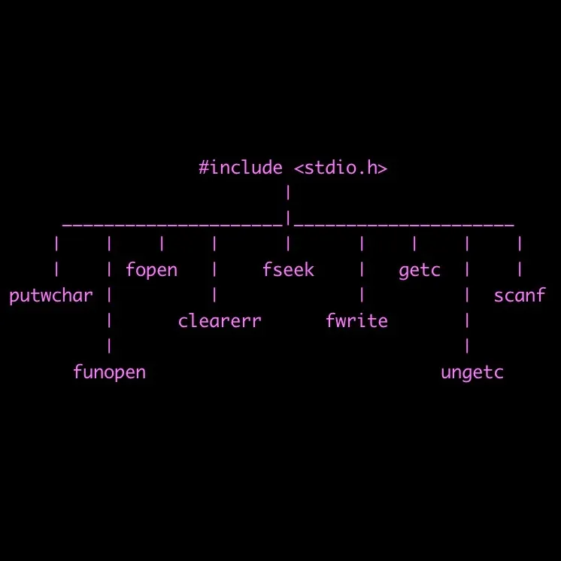
Prototipos
Para funciones
Un prototipo es una declaración que proporciona al compilador información sobre el tipo de retorno, el nombre de la función y los tipos de sus parámetros, sin incluir el cuerpo de la función

Slide 9
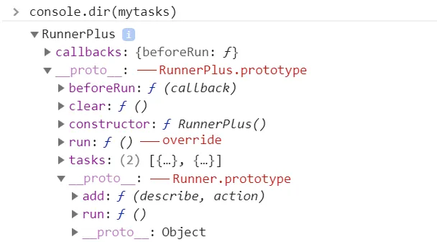
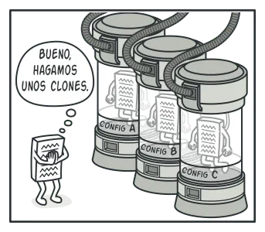
Prototipos
Para Objetos
Es un estilo de programación orientada a objetos en el cual los objetos no son creados mediante la instanciación de clases sino mediante la clonación de otros objetos o mediante la escritura de código por parte del programador. De esta forma los objetos ya existentes pueden servir de prototipos para los que el programador necesite crear.

Slide 10
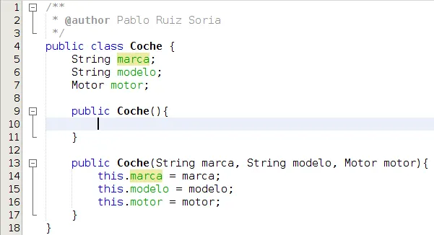
Constructores
Para Objetos
Es una función especial en programación orientada a objetos que se ejecuta automáticamente al crear un objeto de una clase. Su función principal es inicializar los atributos del objeto y asegurar que esté en un estado válido desde su creación.

Slide 11
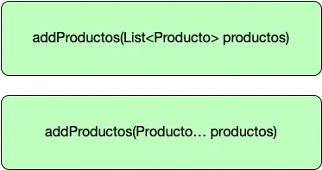
Sobrecarga de Métodos
Es una función especial en programación orientada a objetos que se ejecuta automáticamente al crear un objeto de una clase. Su función principal es inicializar los atributos del objeto y asegurar que esté en un estado válido desde su creación.

Slide 12


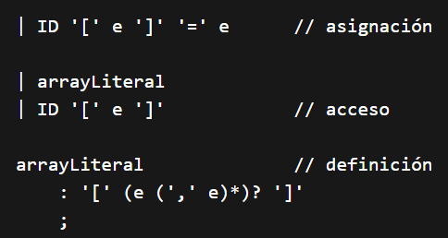
Arrays
Un array es un tipo compuesto que representa una colección ordenada y homogénea de elementos.
Características en el lenguaje:
Literal: [e1, e2, ..., en]
Acceso indexado: a[i]
Asignación por índice: a[i] = e
El acceso se realiza mediante un índice entero que determina la posición del elemento dentro de la secuencia.

Slide 13
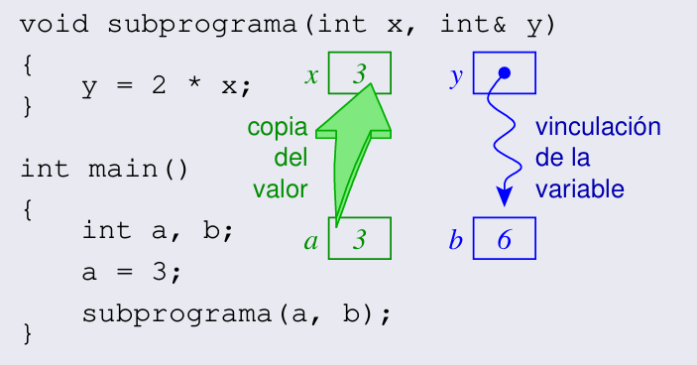
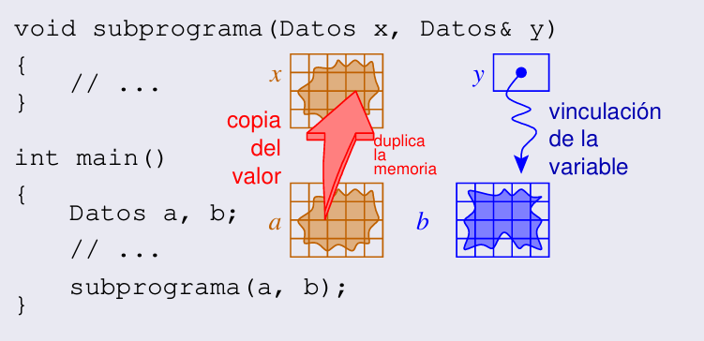
Paso de parámetros
Paso por valor:
El parámetro recibe una copia del valor original.
En tipos simples es eficiente, pero en tipos compuestos puede implicar duplicación de memoria y mayor costo de ejecución.
Paso por referencia:
El parámetro se vincula directamente a la variable original, sin realizar copia de memoria.
Es eficiente para tipos compuestos y permite manejar parámetros de salida o entrada/salida.

Slide 14

Ejemplo Práctico

Slide 15

¡Gracias por su atención!
¿Dudas?

